Slide 1
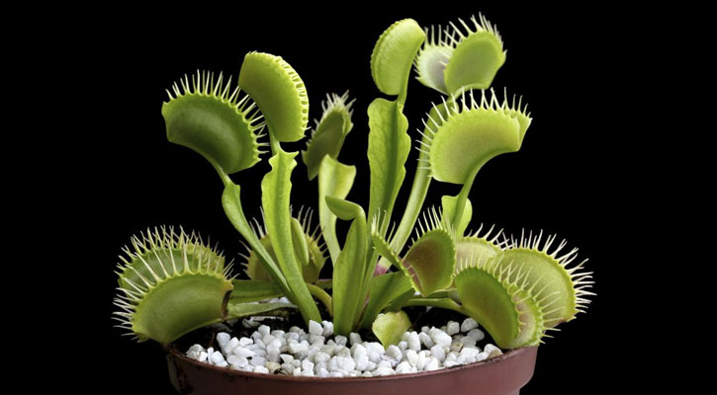
স্বাগতম

Slide 2
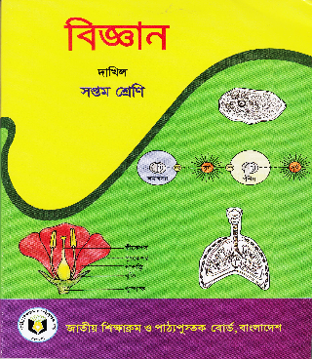
পরিচয়
শিক্ষক
পাঠ
মোঃমিজানুর রহমান চৌধুরী
সহকারী অধ্যাপক (জীববিজ্ঞান) বিশ্ব জাকের মঞ্জিল আলিয়া কামিল মাদ্রাসা সদরপুর, ফরিদপুর। মোবাইলঃ ০১৮১৮২৬২৩৮৯
শ্রেনীঃ সপ্তম
বিষয়ঃ বিজ্ঞান
অধ্যায়ঃ তৃতীয় সাধারন পাঠঃ উদ্ভিদের বাহ্যিক বৈশিষ্ট্য
সময়ঃ ৪৫ মিনিট
E-mail- mizanc1967@gmail.com

Slide 3
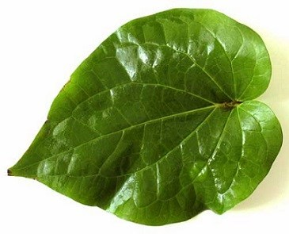
তোমরা কী বলতে পার চিত্রটি কিসের ?
১। চিত্রটি পাতলা , চ্যাপ্টা, প্রসারিত ও সবুজ বর্ণের ।
২। এটি কান্ড ও কান্ডের শাখা – প্রশাখার পর্ব হইতে সৃষ্ট ।
৩। এটির বৃদ্ধি সীমিত ।
৪। এটির কোন অগ্রমুকুল বা পার্শ্ব মুকুল নাই ।
৫। এটিতে পর্ব ও মধ্যপর্ব নাই ।
৬। এটির কক্ষে কক্ষমুকুল আছে ।
৭। এটিতে ষ্টোম্যাটা (পত্ররন্ধ্র) আছে ।
এটি একটি পাতা

Slide 4
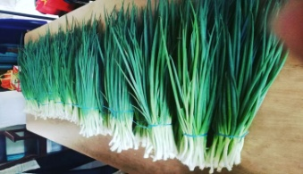
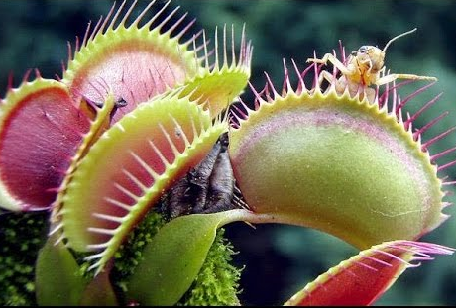
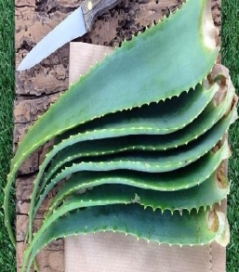
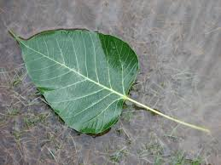
নিচের চিত্রগুলো লক্ষ কর এবং বল চিত্রগুলো কিসের ?
একটি রূপান্তরিত পাতা
একটি রূপান্তরিত পাতা
একটি রূপান্তরিত পাতা
একটি স্বাভাবিক পাতা

Slide 5
আজকের পাঠ
রূপান্তরিত পাতা

Slide 6
শিখনফল
এই পাঠ শেষে শিক্ষার্থীরাঃ
১। রূপান্তরিত পাতা কি বলতে পারবে ।
২। পাতা রূপান্তরিত হওয়ার কারন ব্যাখ্যা করতে পারবে ।
৩। রূপান্তরিত পাতার প্রকারভেদ বর্ণনা করতে পারবে ।

Slide 7
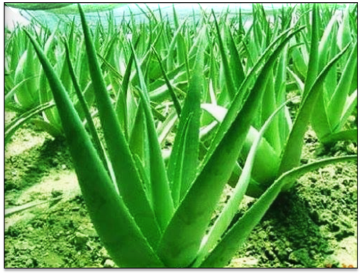
রূপান্তরিত পাতা
স্বাভাবিক পাতা
রূপান্তরিত পাতা
বিশেষ ( যান্ত্রিক ও জৈবিক ) কার্য সমাধা করার জন্য পাতার রূপ পরিবর্তিত হয় । এই রূপ পরিবর্তিত পাতাকে রূপান্তরিত পাতা বলে ।

Slide 8
এসো আমরা পাতার একটি বিশেষ কাজের ভিডিও দেখি ।
ক্লিক

Slide 9
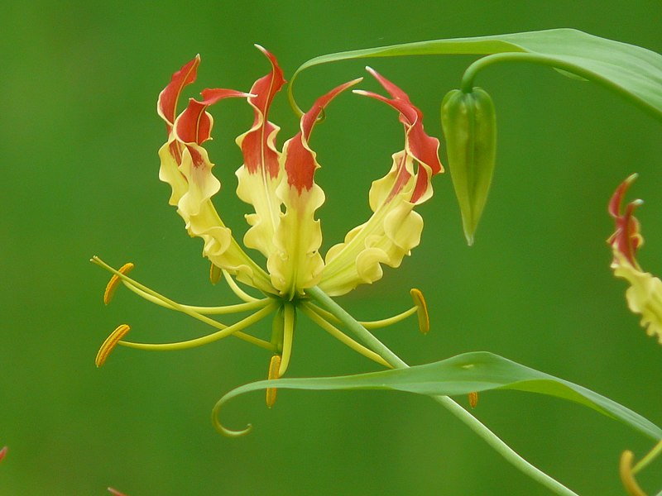
(ক) যান্ত্রিক কার্যের জন্য রূপান্তর
১। পত্র আকর্ষীঃ - কতক উদ্ভিদের পত্রফলক আংশিকভাবে বা সম্পূর্ণভাবে আকর্ষীতে পরিনত হয় । যেমনঃ মটর ,উলট চন্ডাল ইত্যাদি ।
আকর্ষী
আকর্ষী

Slide 10
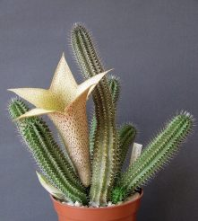
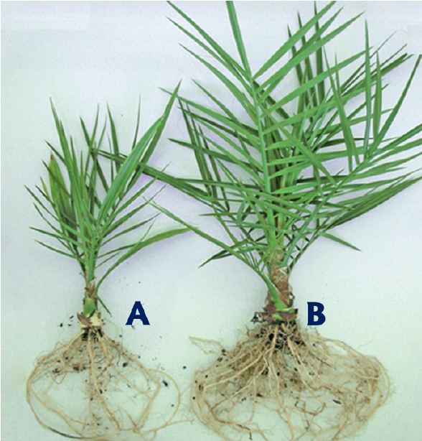
২। পত্র কন্টকঃ - কতক উদ্ভিদের পত্র ফলক আংশিক বা সম্পূর্ণভাবে কন্টকে রূপান্তরিত হয় । যেমনঃফণিমনসা , খেজুর ইত্যাদি ।
কন্টক
কন্টক

Slide 11
একক কাজ
সময়ঃ ০৩ মিনিট
প্রশ্নঃ রূপান্তরিত পাতা কী ?

Slide 12
(ক) জৈবিক কার্যের জন্য রূপান্তর
১। পতঙ্গ ধরার ফাঁদঃ – কতকগুলি উদ্ভিদের পত্রফলক পরিবর্তিত হয়ে একটি বিশেষ ফাঁদে পরিণত হয় ।
ফাঁদগুলি নিম্নরূপ হতে পারেঃ-
কলসী যুক্ত উদ্ভিদ
ii) থলি যুক্ত উদ্ভিদ
iii) দাঁত যুক্ত উদ্ভিদ
iv) অভিক্ষেপ যুক্ত উদ্ভিদ

Slide 13
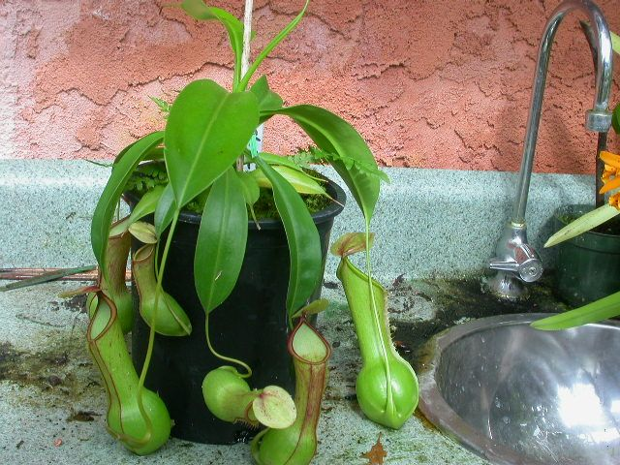
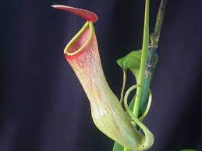
i) কলসী উদ্ভিদঃ – এই সকল উদ্ভিদের পত্রফক পরিবর্তিত হইয়া একটি কলসী আকৃতি লাভ করে । ফলকের শীর্ষভাগ কলসীর ঢাকনি হিসাবে কাজ করে । যেমনঃ কলসী গাছ (Nepenthes)
কলসী
কলসী

Slide 14
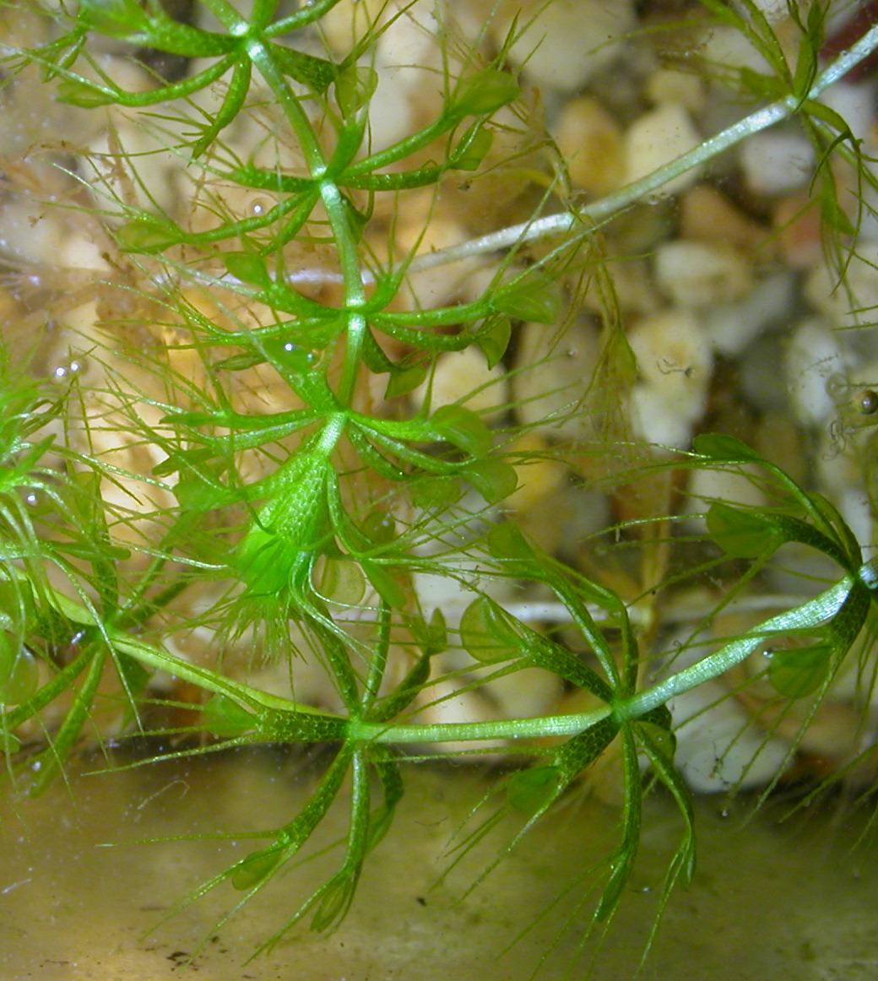
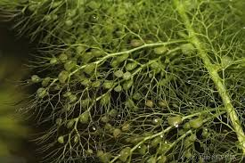
ii) থলি যুক্ত উদ্ভিদঃ - পানিতে নিমজ্জিত কতক উদ্ভিদের পাতা থলিতে রূপান্তরিত হয় । থলির মুখের কপাটিকা কেবল ভিতিরের দিকেই খুলতে পারে । যেমনঃ ঝাঁঝি ( Urticularia)
থলি
থলি

Slide 15
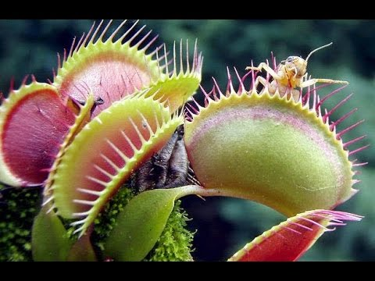
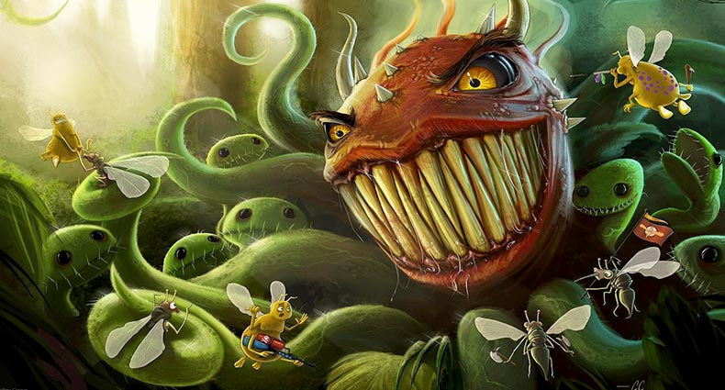
iii) দাঁত যুক্ত উদ্ভিদঃ - কতক উদ্ভিদের পত্রফলক দাঁতের মতো প্রান্ত বিশিষ্ট । কোন পতঙ্গ যদি ফলকের গাত্র স্পর্শ করে তখন অতি দ্রুত প্রান্ত দুইটি মিলে যায় । যেমনঃ ডায়োনিয়া
দাঁত
দাঁত

Slide 16
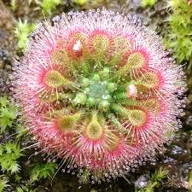
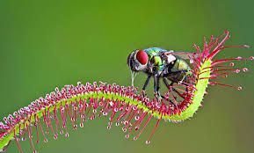
iv) অভিক্ষেপ যুক্ত উদ্ভিদঃ – কতক উদ্ভিদের পত্রফলক গোলাকার এবং প্রান্তে কতকগুলি লম্বা অভিক্ষেপণ থাকে । অভিক্ষেপণগুলির মাথা গ্রন্থি যুক্ত । গ্রন্থি হতে একপ্রকার আঠালো পদার্থ নিঃসৃত হয় ।
অভিক্ষেপণ
অভিক্ষেপণ

Slide 17
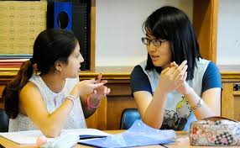
জোড়ায় কাজ
সময়ঃ ০৪ মিনিট
প্রশ্নঃ উদ্ভিদের পাতা রূপান্তরিত হয়ে সৃষ্ট পতঙ্গ ধরার ফাঁদগুলি উদ্ভিদের নাম সহ উল্লেখ কর ।

Slide 18
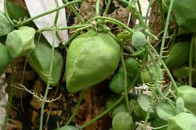
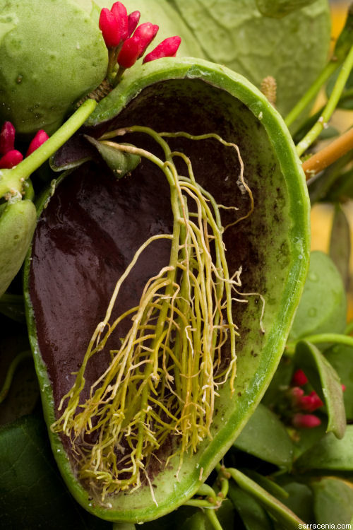
২। পানি সঞ্চয়ঃ - কতক পরাশ্রয়ী উদ্ভিদের পত্রফলক পরিবর্তিত হইয়া কলসীতে পরিণত হয় । কলসীতে পানি সঞ্চিত হয় এবং পর্ব হইতে সৃষ্ট ক্ষুদ্র ক্ষুদ্র শিকড় ইহার অভ্যন্তরে প্রবেশ করিয়া পানি শোষণ করে । যেমনঃ ডিসকিডিয়া
কলসী
শিকড়

Slide 19
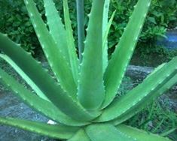
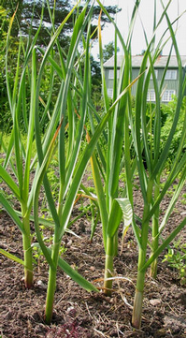
৩। খাদ্য সঞ্চয়ঃ - কতক উদ্ভিদের পাতা খাদ্য সঞ্চয় করিয়া রসালো ও পুরু হয় । যেমনঃ ঘৃতকুমারী , রসুন
রসালো পাতা
পুরু পাতা

Slide 20
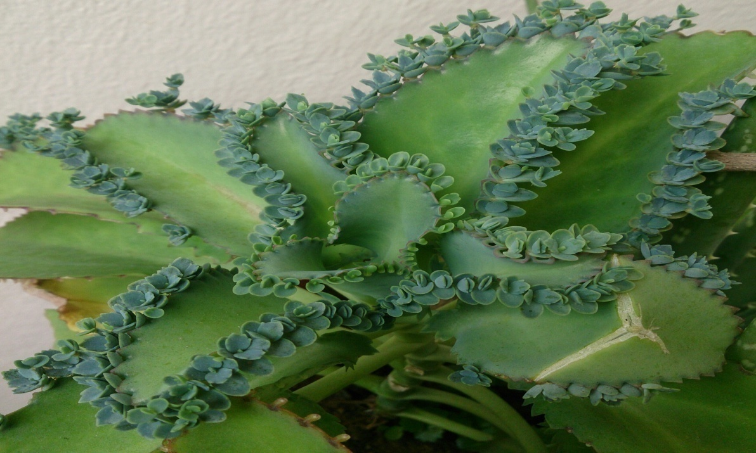
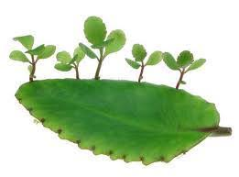
৪। জননঃ – কতক উদ্ভিদের পাতা খাদ্য সঞ্চয় করিয়া পুরু ও রসালো হয় এবং পত্রাশ্রয়ী মুকুলের মাধ্যমে অঙ্গজ প্রক্রিয়ায় নতুন উদ্ভিদের জন্ম দিয়ে থাকে ।
পত্রাশ্রয়ী মুকুল
নতুন গাছ

Slide 21
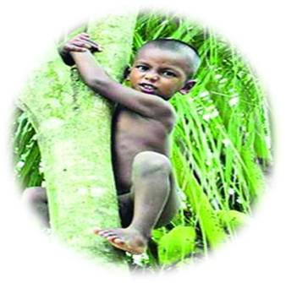
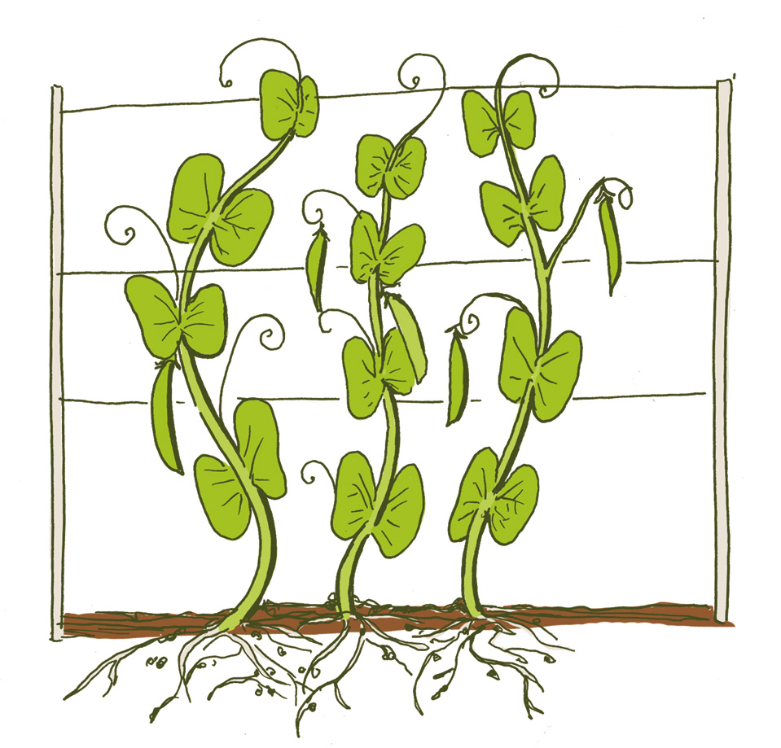
পাতার বিশেষ কাজ
পাতা রূপান্তরিত হয়ে নিম্ন লিখিত বিশেষ কাজগুলি করে থাকে ।
১। আরোহণ
আকর্ষীতে রূপান্তরিত পাতা গাছকে আরোহণে সাহায্য করে। যেমনঃ মিষ্টি মটর ।

Slide 22
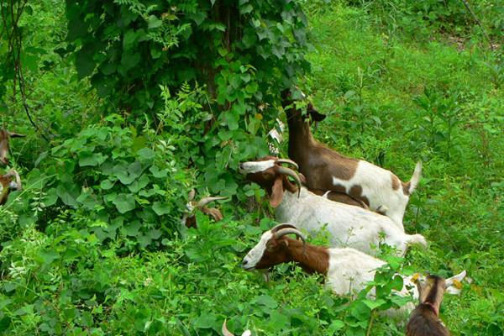
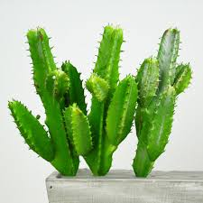
২।
আত্নরক্ষা
কন্টকে রূপান্তরিত পাতা উদ্ভিদকে বন্য পশু ও অন্যান্য জীবের আক্রমণ হতে রক্ষা করে । যেমনঃ ফণিমনসা

Slide 23
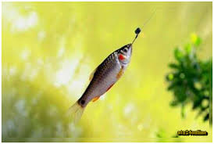
৩।
পুষ্টি
পতঙ্গ ধরার ফাঁদে রূপান্তরিত পত্রফলক ক্ষুদ্র ক্ষুদ্র পতঙ্গ ধরিয়া গাছের প্রোটিন জাতীয় খাদ্যের অভাব পূর্ণ করে । যেমনঃ কলসী উদ্ভিদ

Slide 24
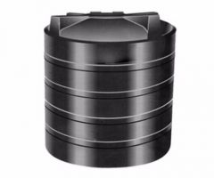
৪।
পানি
সঞ্চয়
কতক উদ্ভিদের পাতা রূপান্তরিত হয়ে কলসী আকার ধারন করে পানি সঞ্চয় করে রাখে । যেমনঃ Dischidia rafflesiana

Slide 25
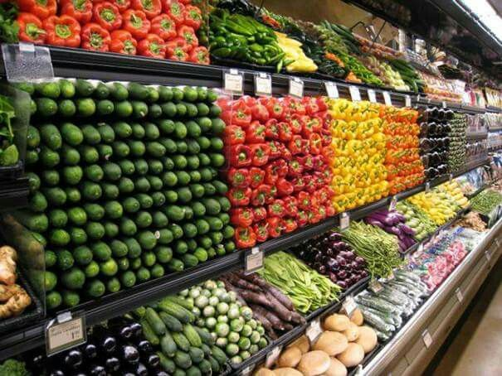
৪।
খাদ্য
সঞ্চয়
কতক উদ্ভিদের পাতা খাদ্য সঞ্চয় করে রসালো ও পুরু হয় । যেমনঃ ঘৃতকুমারী , পিঁয়াজ ইত্যাদি ।

Slide 26
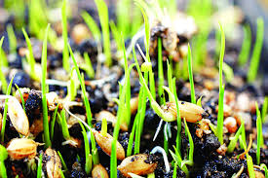
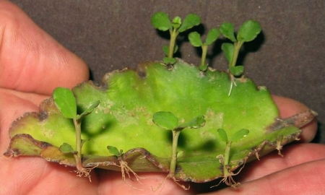
৪।
বংশ
বৃদ্ধি
কতক উদ্ভিদের পাতা অঙ্গজ উপায়ে বংশ বৃদ্ধিতে সাহায্য করে । যেমনঃ পাথর কুচি ।

Slide 27
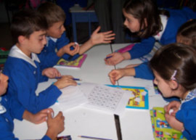
দলীয় কাজ
সময়ঃ ০৫ মিনিট
প্রশ্নঃ যান্ত্রিক কার্য সাধানার্থে পাতার দুইটি রূপান্তর বর্ণনা কর ।

Slide 28
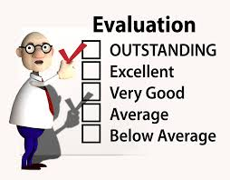
মূল্যায়ন
১। পাতা কেন রূপান্তরিত হয় ?
২। পত্র আকর্ষী দেখা যায় এমন একটি উদ্ভিদের নাম কী ?
৩। কোন উদ্ভিদে খাদ্য সঞ্চয়ের জন্য পাতা রূপান্তরিত হয় ?
৪। কোন উদ্ভিদের পাতা কাঁটায় রূপান্তরিত হয় ?
৫। পতঙ্গ ফাঁদ আছে এমন একটি উদ্ভিদের বাংলা নাম কী ?
৬। কোন উদ্ভিদ পাতার সাহায্যে বংশ বিস্তার করে ?
৭। কোন জাতীয় উদ্ভিদে পানি সঞ্চয়ের জন্য পাতা কলসীতে রূপান্তরিত হয় ?

Slide 29
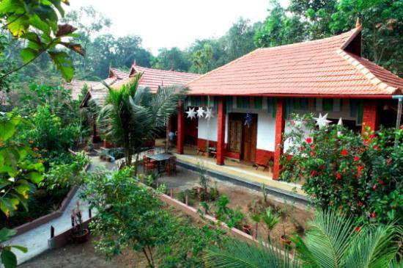
বাড়ির কাজ
প্রশ্নঃ রূপান্তরিত পাতার বিশেষ কাজগুলোর তালিকা তৈরি করে আনবে ।

Slide 30
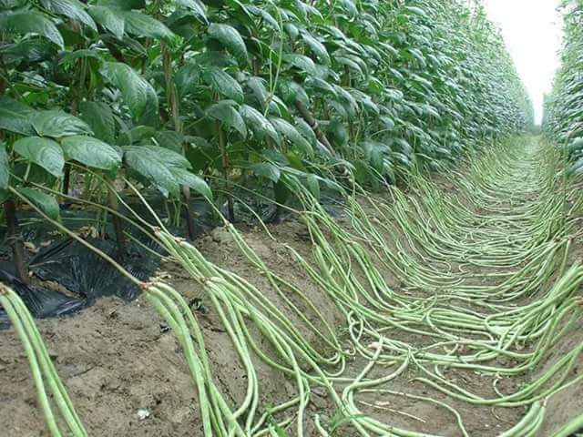
ধন্যবাদ
সবাইকে

